Slide 1
과제 2 반응형 레이아웃

Slide 2
과제 설명
개요
한솥도시락 메인페이지 반응형 디자인
https://www.hsd.co.kr/
PC First로 제작
생각하기 상대적으로 쉬운 PC를 먼저 고려
페이지에 있는 이미지는 본인이 직접 다운로드
개발자 도구를 이용하여 색상 검색 후 본인의 페이지에 적용
본인이 생각할 때 최대한 비슷하게

Slide 3
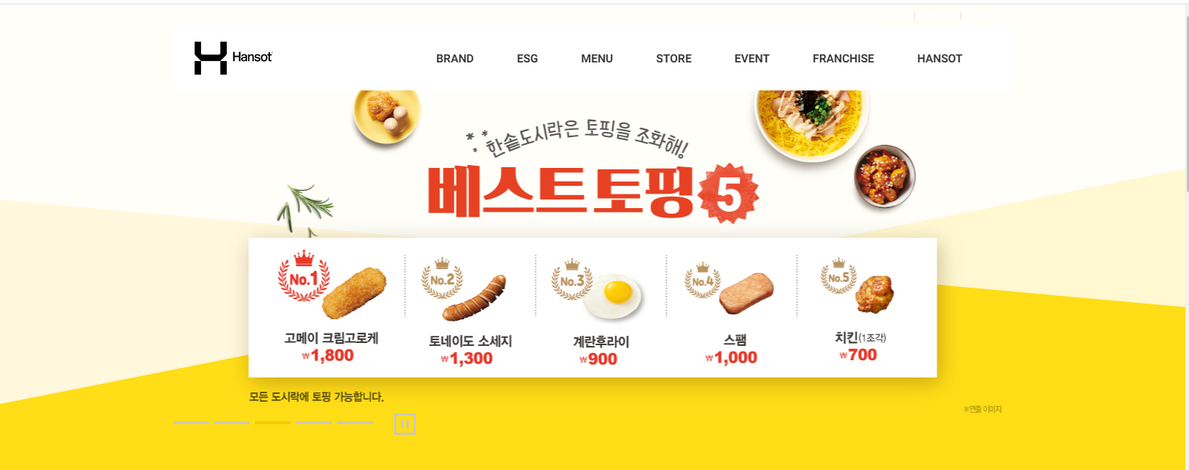
제약 사항
제약 1) 상단은 제외
제약 2) 애니메이션 제외

Slide 4
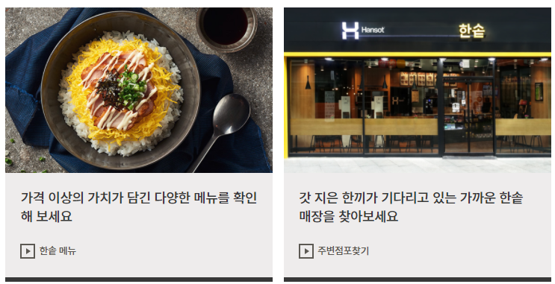

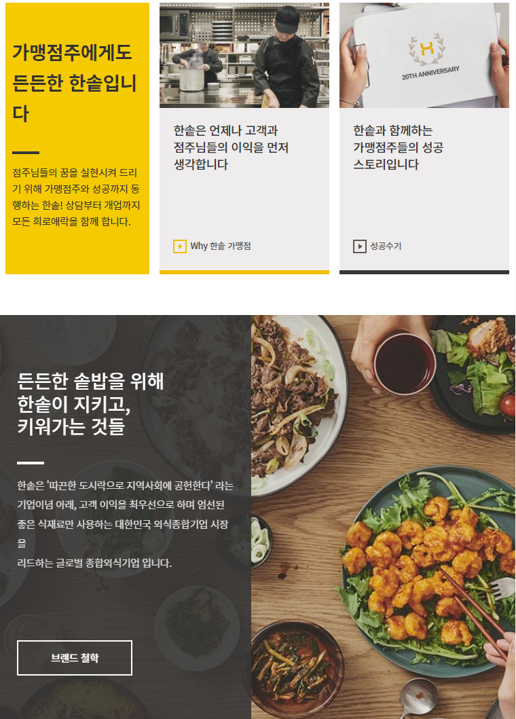
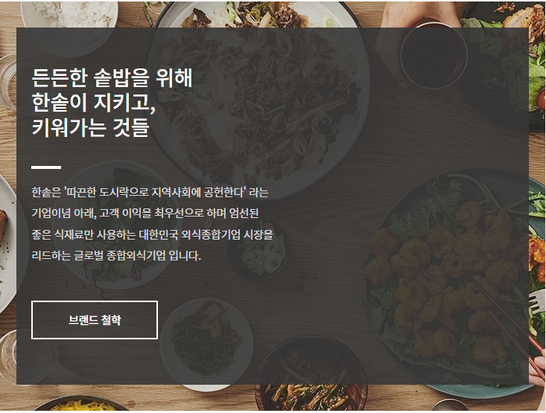
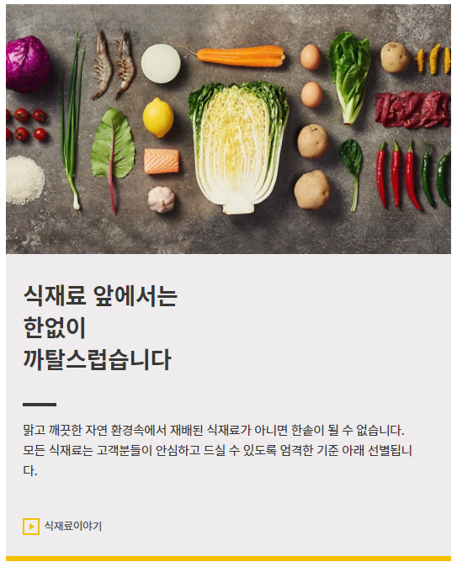
Break Point
크기 줄어듦
처음은 PC화면에서 출발하며 점점 작아질수록 반응
Break Point1) width 768px
배치 변경
배치 변경
투명하게 만들어서
뒷배경 보이기
opacity: 0.9;
배치 변경

Slide 5
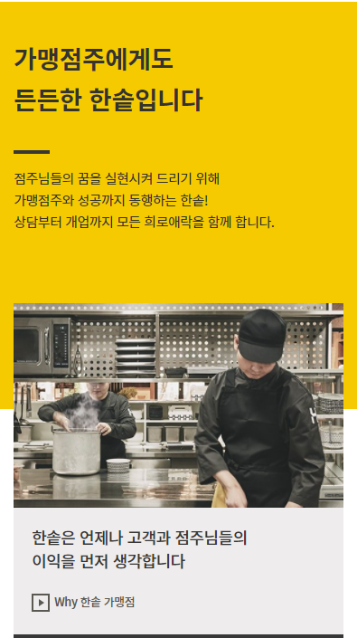
Break Point
처음은 PC화면에서 출발하며 점점 작아질수록 반응
Break Point1) width 414px → 모든 것이 1단
요소 곂치기
Notes:
이거? 할 수 잇음 해봐. 4번 슬라이드로도 버거울걸? ㅎ

Slide 6
참고
크롬 개발도구를 이용하여 사이트를 분석하되, 반드시 원래 페이지와 동일할 필요는 없으며 본인이 생각할 때 가장 유사하게 모사하면 됨
html+css+image 압축파일

